Slide 1
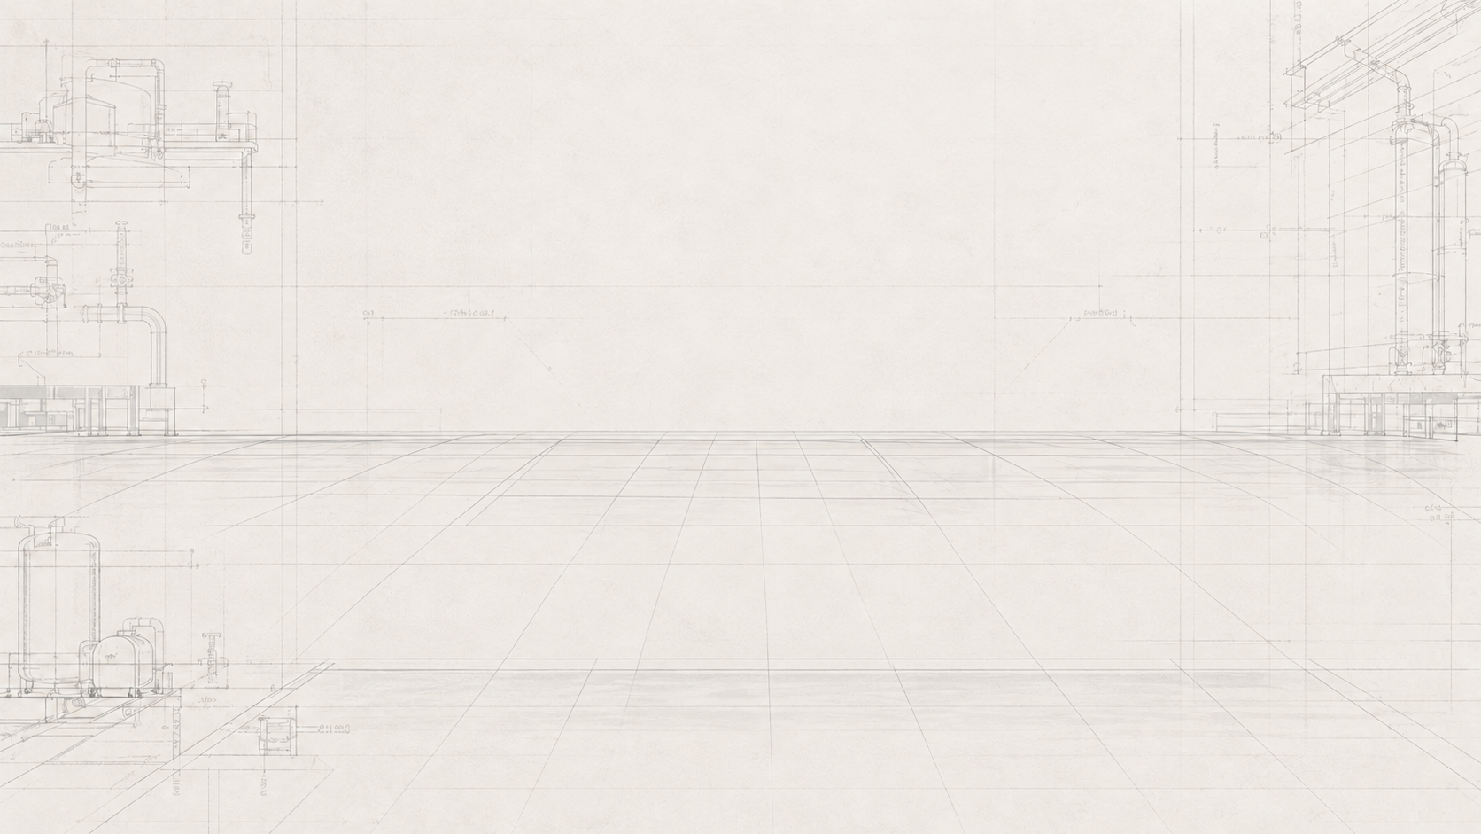
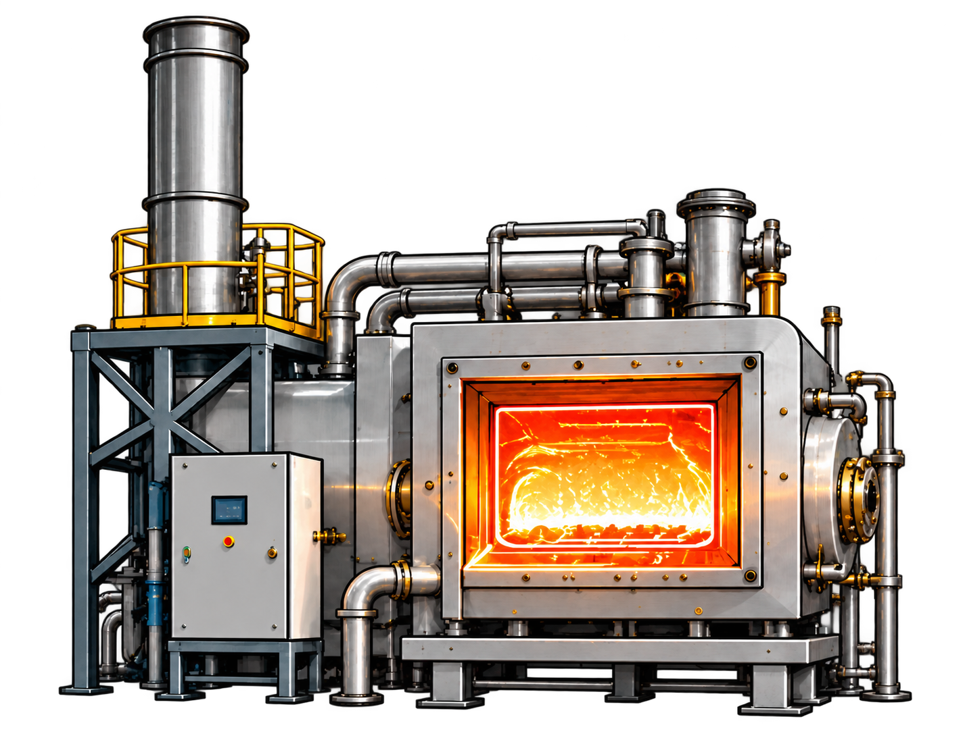
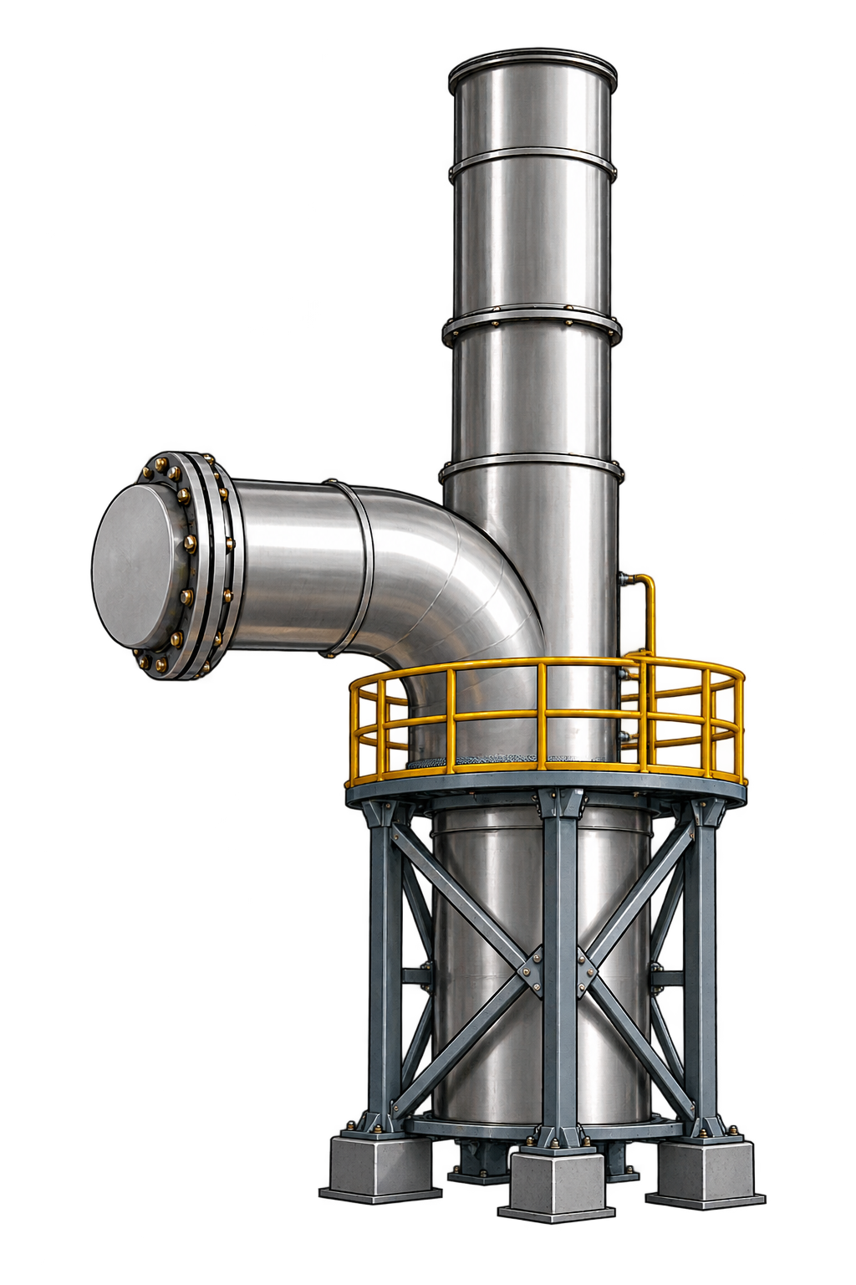
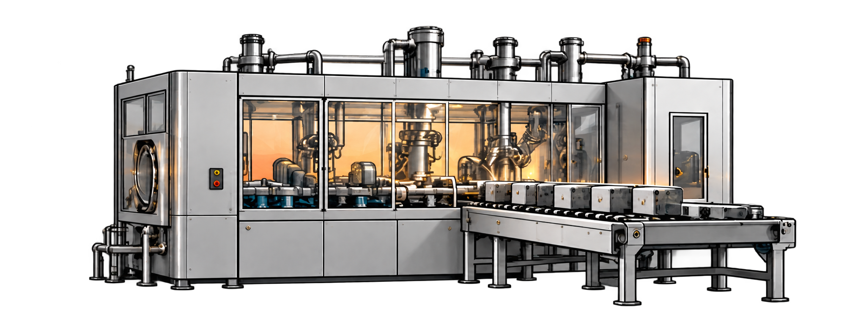
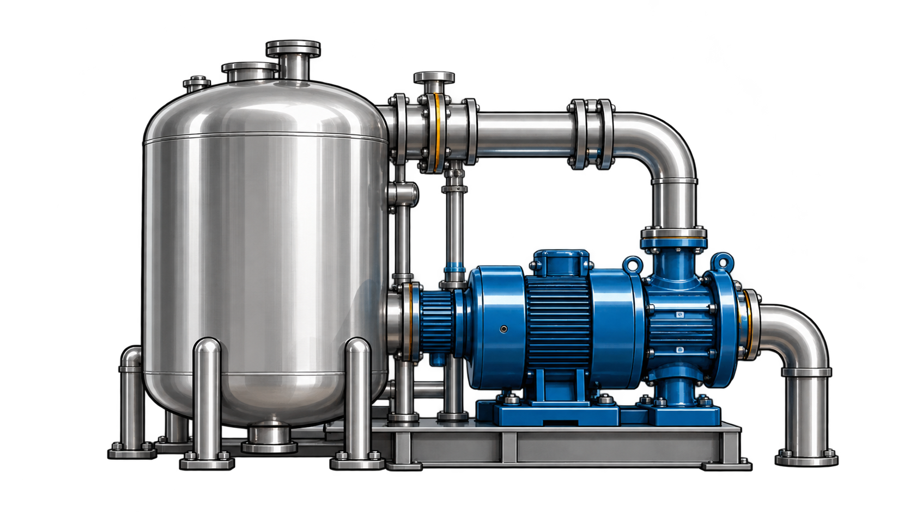
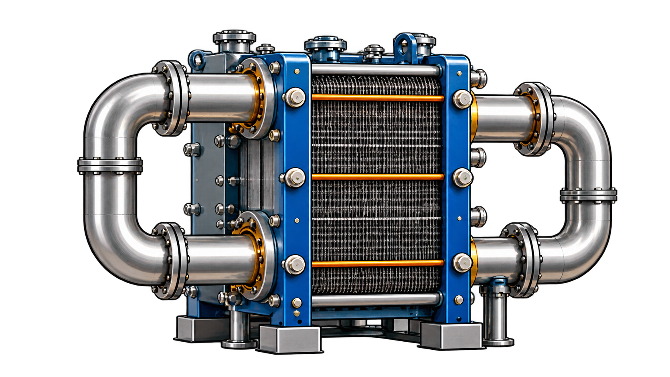
把损失，接回流程。
先找到稳定热源，再匹配同时发生的用热需求。
加热
生产
排热
回用
换热
流程为机制示意，不构成工程设计参数。

Slide 2


先看趋势，再讨论机理。
归一化通量（示例数据）
单次示例曲线，不能推断
显著性。
机理判断仍需重复与对照。
演示数据，非实验结果

